Slide 1
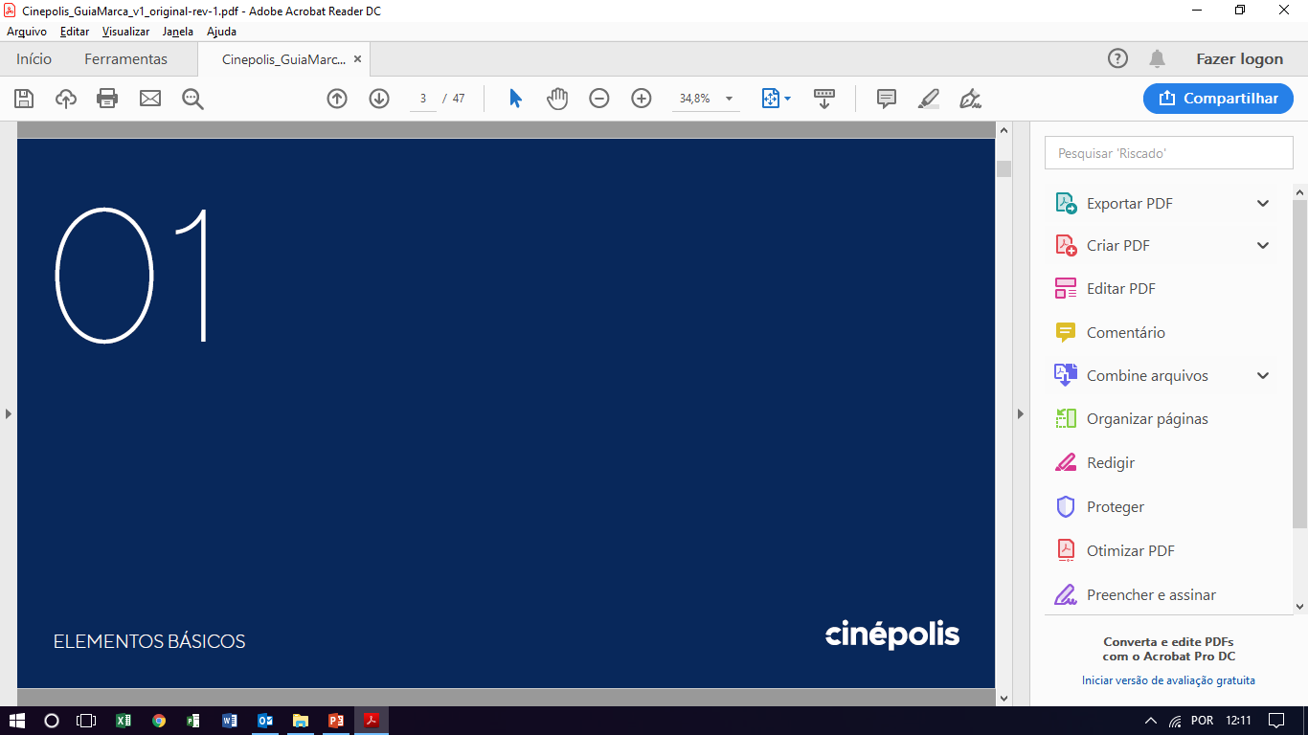
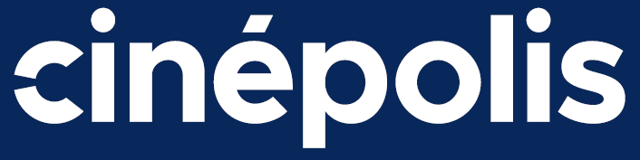
GUIA RÁPIDO
ATENDIMENTO AOS CLIENTES COM ACESSIBILIDADE
EQUIPAMENTO DOLBY
BRA-GR-ATCLT-ACES-00

Slide 2
Cláusula de confidencialidade
Este documento e seus anexos contêm informações estratégica de negócios, assuntos comerciais e know-how geral de Carbondale, S.L. Co. ("Scanton US" ou "Carbondale"), e compilaram para o uso exclusivo de subsidiárias do grupo com o objetivo de garantir e aumentar a rentabilidade e o benefício do grupo no longo prazo. O conteúdo deste documento e seus anexos é, portanto, estritamente confidencial e para uso exclusivo de seus destinatários.
Este documento e seus anexos são "Informações Confidenciais" (econômico, financeiro, técnico, comercial e/ou estratégico), fornecido em qualquer forma (oral, escrita ou qualquer tipo de apoio) e a qualquer momento, antes ou depois da data deste documento ou seus anexos que não está disponível ao público Carbondale, empresa do seu grupo ou qualquer pessoa a ele vinculada incluindo sem limitação: informações científicas, técnicas ou arquitetônicas; informações sobre o negócio atual ou futuro, experiência de negócios e planos de marketing, incluindo mas não limitado a termos contratuais financeiras ou informações e dados dos clientes; desenhos, amostras, programas de computador e software; custos e informações sobre preços; e identificação pessoal ou outros recursos para possível uso comercial. Em particular, toda a documentação e informação será confidencial: (i) marcada como tal; (ii) identificado por Carbondale ou seu pessoal, por escrito ou verbalmente, como informação confidencial; (iii) que tenha valor comercial; (iv) que geralmente não é conhecido no mercado ou na indústria; ou (v) que, pela sua natureza ou pelas circunstâncias em que a divulgação ocorre, deve, de boa fé, ser estimado como tal.
Os destinatários deste documento e seus anexos comprometem-se a tratar e manter as informações confidenciais sempre como secretas e confidenciais e não deve comunicar ou divulgar direta ou indiretamente (oralmente ou por escrito) a qualquer outra pessoa física ou jurídica (com a única exceção daqueles funcionários da Carbondale que têm a necessidade de conhecer essas informações para a prestação de seus serviços) sem aprovação prévia por escrito da Carbondale. A divulgação, distribuição, transmissão eletrônica ou cópia das informações confidenciais é estritamente proibida. Os destinatários deste documento e seus anexos concordam em não duplicar, distribuir ou divulgar seu conteúdo por qualquer meio.

Slide 3
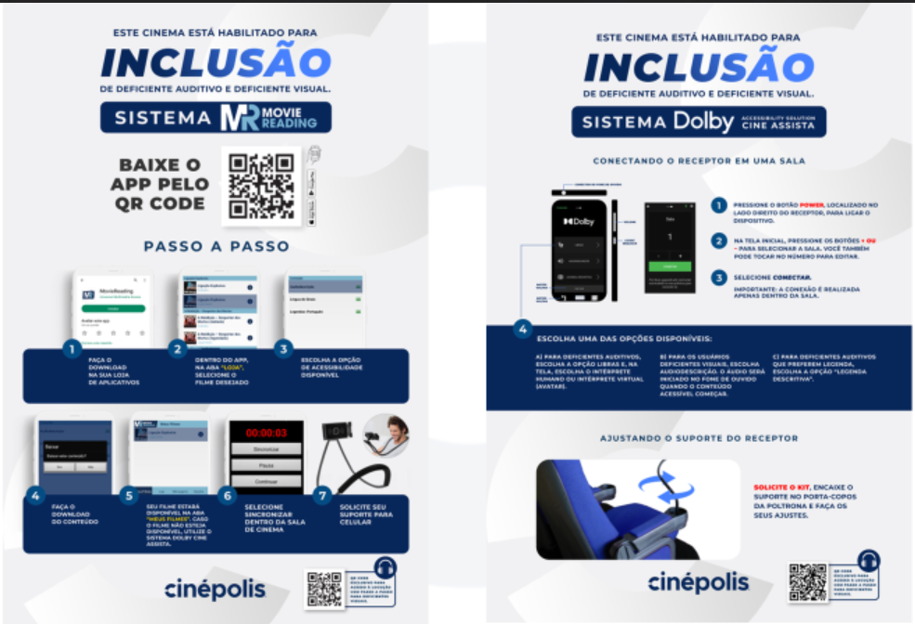

GUIA RÁPIDO
ATENDIMENTO AOS CLIENTES COM ACESSIBILIDADE
Próximo à bilheteria do cinema haverá banner com material instrutivo (imagens, textos e QR Code) para que cliente com deficiência visual ou auditiva possa ser instruído para uso dos equipamentos de acessibilidade áudio visual, seja nos aparelhos Dolby que a Cinépolis disponibilizará ou pelo aplicativo Movie Reading que o cliente poderá baixar em seu smartphone
O inicio do atendimento ao cliente com deficiência visual ou auditiva deve ser com direcionamento para o banner instrutivo, onde poderá ter acesso ao material sobre uso dos aparelhos de acessibilidade Dolby ou aplicativo Movie Reading de forma escrita e com imagens ou por áudio descrição, através do QR Code disponível (poderá utilizar seu próprio smartphone ou MP3 que a Cinépolis disponibilizará para esse fim)
Importante: Alguns filmes (lista semanal enviada aos cinemas pelo departamento de programação) terá a tecnologia de acessibilidade áudio visual apenas para uso nos aparelhos Dolby, nesse caso cliente não conseguirá utilizar o aplicativo Movie Reading para esses filmes.
MODELOS DOS BANNERS PRÓXIMO À BILHETERIA

Slide 4
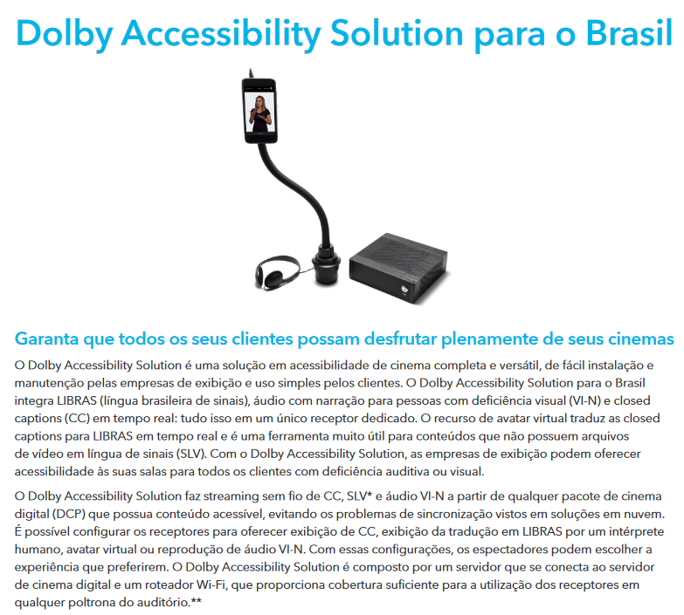
GUIA RÁPIDO
ATENDIMENTO AOS CLIENTES COM ACESSIBILIDADE APARELHO DOLBY

Slide 5
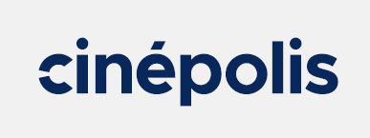

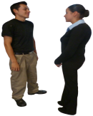
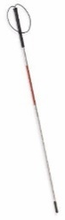
Guia Rápido – Atendimento aos clientes com acessibilidade
Tipo A (cego) – Aparelho Dolby
BRA-GR-ATCLT-ACES-00
Versão: 2.0
Dezembro/2022
ATENDIMENTO AOS CLIENTES COM ACESSIBILIDADE TIPO A
1
2
3
4
5
RETIRADA DO EQUIPAMENTO ACESSIBILIDADE
ENTRADA DE SALA / INSTALAÇÃO DO EQUIPAMENTO
LIMPEZA / ARMAZENAMENTO
EQUIPAMENTO
VENDA DE INGRESSOS BILHETERIA
SAÍDA DE SALA
Início
Intermediário
Fim
Atividade
Atividade ponto de controle
Fluxo
Decisão
A
X

Slide 6
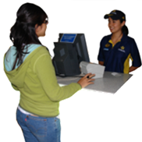
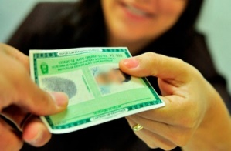

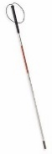
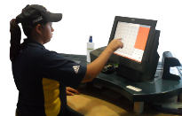
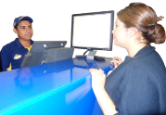
Guia Rápido – Atendimento aos clientes com acessibilidade
Venda de Ingressos: Tipo A (cego) – Aparelho Dolby
BRA-GR-ATCLT-ACES-00
Versão: 2.0
Dezembro/2022
ABORDAGEM
1
2
3
IMPORTANTE
Identificar se o cliente necessita utilizar o equipamento. Em seguida, solicitar um documento com foto.
NOTA: A entrega do equipamento só poderá ser realizada mediante a apresentação do documento.
Certificar a disponibilidade do equipamento com a gerência. Em seguida, informar ao cliente que seu documento será entregue somente no final da sessão.
Dizer:“Bom dia, tarde ou noite. Bem vindo(a) a Cinépolis”, com sorriso na voz.
5
4
Perguntar: “Para qual sessão o(a) Sr(a) gostaria de assistir?
Tipos de respostas do cliente:
O Cliente solicita o filme e a sessão. Marcar o que o cliente pediu.
O Cliente solicita o filme sem horário. Dizer: “Nós temos Sr(a) nos horários (as xxx horas) nas salas (mencionar os tipos de salas).
O Cliente solicita o horário, sem filme. Dizer: “Nós temos Sr(a) os filmes (mencionar os nomes dos filmes) as xxx horas nas salas (mencionar os tipos de salas).
O Cliente solicita recomendações do filme. Dizer: “As estréias da semana são: “O(s) filme(s) xxxx”.
A
Selecionar o filme, assento e o horário da sessão.
NOTAS:
Situação em que o equipamento não estiver disponível, orientar o cliente dizendo: “A Cinépolis possui um número determinado de equipamentos de acessibilidade conforme a LEI Nº 13.146 de 06/07/15 e Instrução Normativa n° 128 de 13/09/16, e no momento não temos nenhum disponível” (consultar a tabela e quantidade mínima de equipamentos por sala para instruir o cliente). Caso a compra do ingresso tenha sido pela internet, realizar o processo de estorno (devolução de dinheiro) conforme o processo Atendimento e Controle de Salas - Devolução de Efetivo.
Caso o filme escolhido pelo cliente seja de classificação 18 anos, identificar no documento entregue pelo cliente (se necessário) a sua maioridade.
Censura para clientes abaixo da classificação, somente acompanhado por um responsável maior de idade diante do preenchimento do termo de autorização.

Slide 7
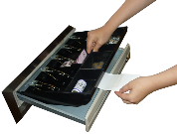
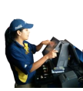
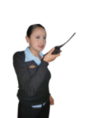
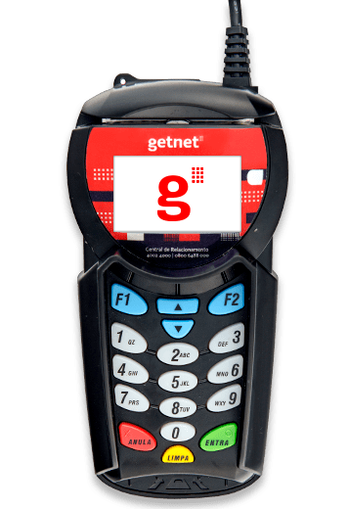
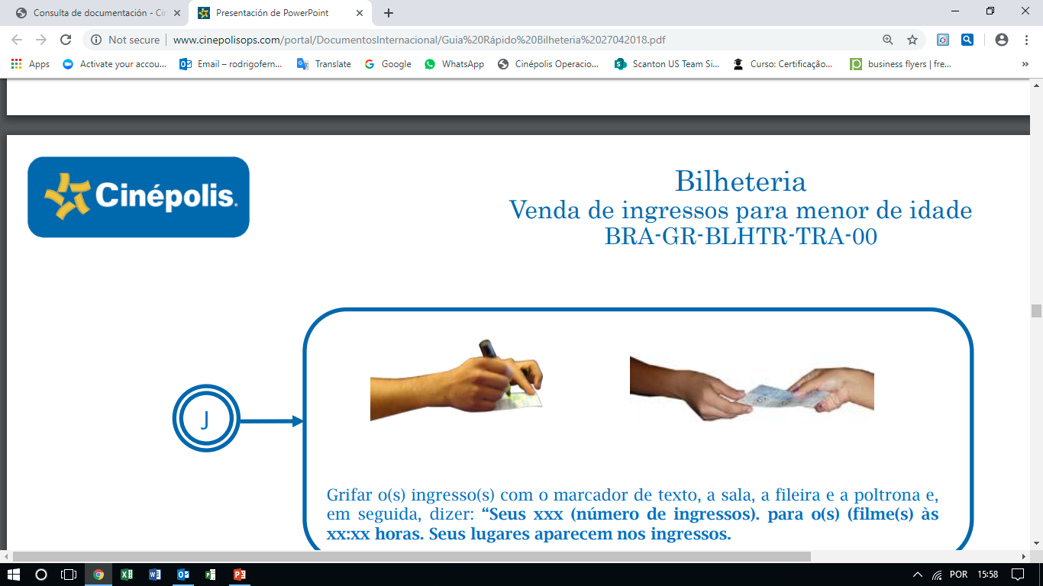
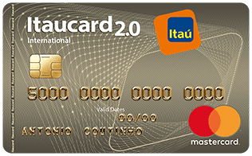
Guia Rápido – Atendimento aos clientes com acessibilidade
Venda de Ingressos: Tipo A (cego) – Aparelho Dolby
BRA-GR-ATCLT-ACES-00
Versão: 2.0
Dezembro/2022
PAGAMENTO: DINHEIRO E CARTÃO
OPÇÃO DE PAGAMENTO EM DINHEIRO
6
7
8
A
Registrar a opção de pagamento conforme o direito de meia entrada ou gratuidade de acordo com a lei municipal de cada cidade.
Dizer: Sr(a) “Seu total é de R$xx.xx”.
Após o recebimento do dinheiro, dizer: “Recebo R$xx.xx” e lhe entrego “R$ xx.xx” de troco (dando o dinheiro na mão do cliente). Em seguida, guardar o dinheiro do cliente no caixa.
NOTA: Saiba mais sobre a lei municipal de cada cidade em: Planilha de Legislação de Meia Entrada por região.
Perguntar a forma de pagamento do cliente.
OPÇÃO DE PAGAMENTO EM CARTÃO
11
10
9
Entregar o ingresso do cliente informando o nome do filme, sala, horário, poltrona e fileira. Em seguida, entregar o comprovante do cartão ou do dinheiro (dando na mão do cliente).
Dizer: Sr(a) “Seu total é de R$xx.xx”.
Orientar o cliente a introduzir o cartão no pinpad. Se necessário, conduzir a mão do cliente (cuidadosamente) até a máquina de cartão e pedir para o cliente digitar a senha.
Solicitar a presença do responsável do turno para a entrega do equipamento de acessibilidade tipo A.
NOTA: Caso o cliente esteja acompanhado de um cão-guia, o funcionário da Bilheteria deve indicar ao cliente a compra da poltrona ao lado do espaço para cadeirante por ter um espaço vago. Desta forma, o cão-guia ficará com mais espaço e confortável. Se o cliente não estiver de acordo e desejar outra poltrona, podemos vender normalmente, porém devemos enfatizar que o cão-guia pode ficar desconfortável.

Slide 8
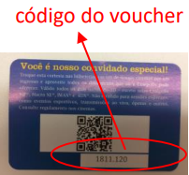
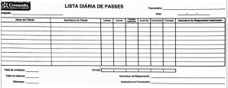
Guia Rápido – Atendimento aos clientes com acessibilidade
Venda de Ingressos: Tipo A (cego) – Aparelho Dolby
BRA-GR-ATCLT-ACES-00
Versão: 2.0
Dezembro/2022
PAGAMENTO: CONVITE E CORTESIA
6
7
8
A
Registrar a opção de pagamento conforme o voucher.
NOTA: Validar as restrições e vigência do voucher.
Registrar o código do voucher localizado no verso do cartão no sistema.
Perguntar a forma de pagamento do cliente.
11
10
9
Entregar o ingresso do cliente informando o nome do filme, sala, horário, poltrona e fileira. Em seguida, dizer: “Seu comprovante do cartão ou do dinheiro sr.(a)” (dando na mão do cliente).
Cinepolito: Colocar o nome do cliente e preencher a Planilha Lista de passes. Em seguida, pedir para o responsável do turno assinar a planilha. Após, carimbar a cortesia/convite como “cancelado” e colocar a data do cancelamento.
Solicitar a presença do responsável do turno para a entrega do equipamento de acessibilidade tipo A.
NOTAS:
Caso haja algum problema durante a validação do código, usar a tecla cortesia como exceção.
Validar se o tipo de sala escolhido pelo cliente coincide com as informações descritas na cortesia/convite.

Slide 9
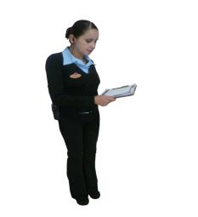
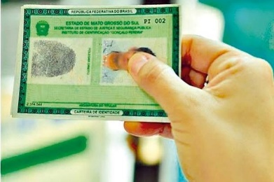
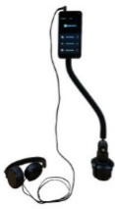

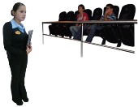
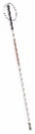
Guia Rápido – Atendimento aos clientes com acessibilidade
Retirada do Equipamento: Tipo A (cego) – Aparelho Dolby
BRA-GR-ATCLT-ACES-00
Versão: 2.0
Dezembro/2022
RETIRADA DO EQUIPAMENTO
1
2
3
Se apresentar ao cliente dizendo: “Bom dia, tarde ou noite. Bem vindo(a) a Cinépolis (com sorriso na voz), meu nome é XXX e vou acompanhá-lo(a) até a sessão”.
Responsável do turno: Deve retirar o equipamento de acessibilidade na Gerência (cliente TIPO A)
Cinepolito da Bilheteria deve entregar o documento com foto para o responsável do turno.
6
5
4
Informar ao cliente que será feito um vídeo com informações do equipamento e entrega para uso (verificar documentos anexos com instrutivo para realizar o vídeo)
Também preencher planilha de controle de uso de equipamento de acessibilidade.
Acompanhar o cliente até a sessão.
NOTA: Perguntar para o cliente se ele precisa de alguma ajuda.
Responsável do turno: Confirmar o nome do cliente, filme, horário da sessão e assento.
NOTAS:
A entrega do equipamento de acessibilidade deve ser feita somente no momento da entrada do cliente para sala.
Atenção para não pegar o equipamento descarregado.

Slide 10

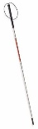
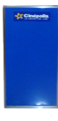
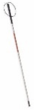

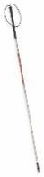
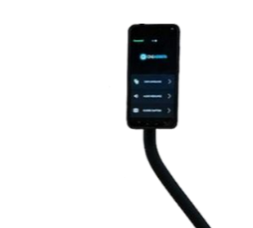
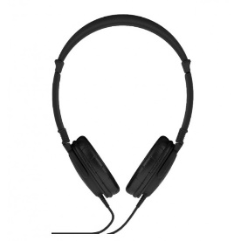

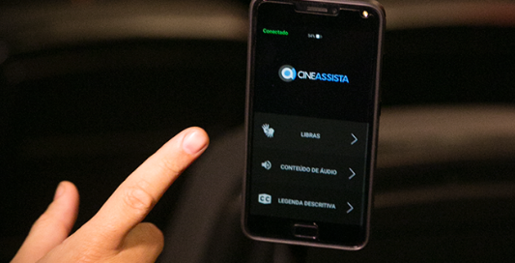
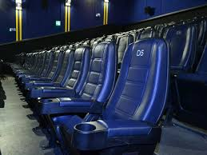

Guia Rápido – Atendimento aos clientes com acessibilidade
Entrada de sala / Instalação do equipamento na poltrona : Tipo A (cego) – Aparelho Dolby
BRA-GR-ATCLT-ACES-00
Versão: 2.0
Dezembro/2022
ENTRADA DE SALA / INST. DO EQUIPAMENTO
1
2
3
Perguntar ao cliente se ele deseja comprar algum de nossos produtos na Bomboniere. Caso haja desejo, conduzir o cliente se necessário.
Carimbar o ingresso do cliente como “conferido” ou validar o ingresso eletrônico ao passar no pódio.
Se necessário, orientar o cliente até a sua poltrona.
6
5
4
A
Selecionar o número da sala no aparelho e clicar em conectar. Em seguida, escolher a opção de áudio descrição.
Ajustar cuidadosamente a trava que fica localizada entre o bastão e o aparelho. Em seguida, conectar o fone de ouvido e entregar ao cliente.
Acomodar o equipamento no porta copos localizado no braço da poltrona do cliente. Em seguida, fixar corretamente o bastão na poltrona.

Slide 11
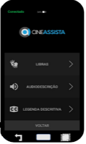
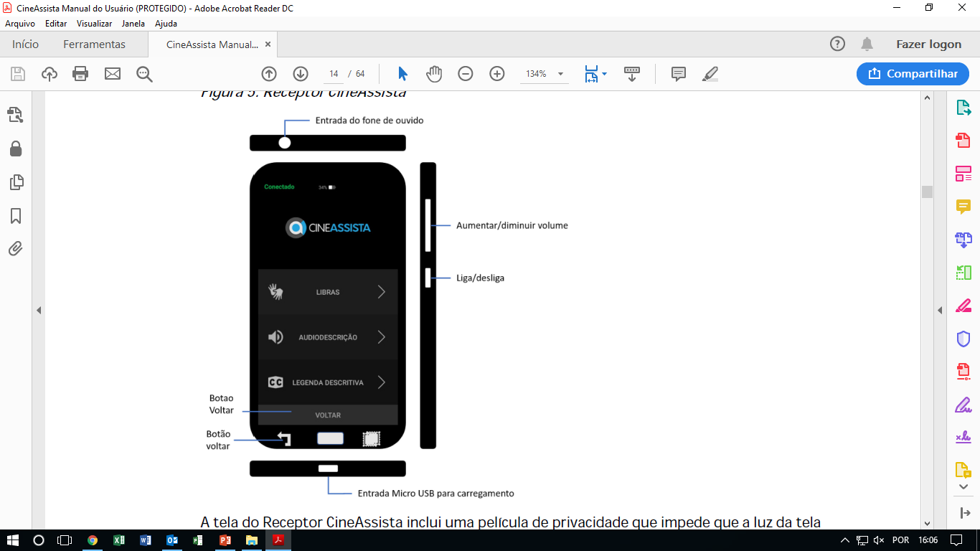
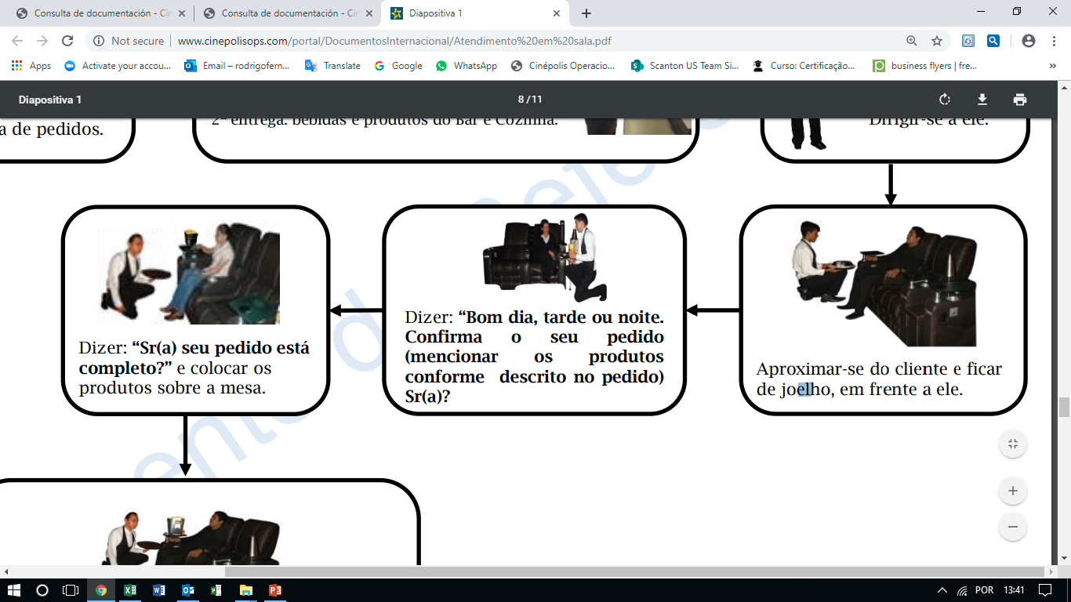


Guia Rápido – Atendimento aos clientes com acessibilidade
Entrada de sala / Instalação do equipamento na poltrona : Tipo A (cego) – Aparelho Dolby
BRA-GR-ATCLT-ACES-00
Versão: 2.0
Dezembro/2022
7
8
9
A
Instruir o cliente dizendo: “O volume do aparelho fica localizado nos dois primeiros botões do lado esquerdo do equipamento, para cima o senhor(a) pode aumentar o volume, para baixo diminuir.”
Informar ao cliente que haverá um funcionário no termino da sessão para recolher o equipamento de acessibilidade e lhe entregar o documento.
Perguntar para o cliente se ele possui alguma dúvida.
10
Despedir-se do cliente dizendo: “Obrigado(a) divirta-se, estou de saída” .
NOTA: O responsável do turno que acompanhou a entrada da sala, deve entregar o documento do cliente e recolher o equipamento no final da sessão, além de apagar na frente do cliente o vídeo feito na entrega do aparelho .

Slide 12
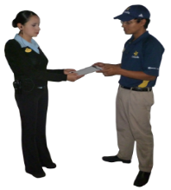
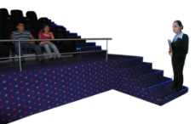
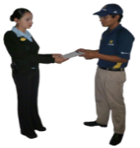


Guia Rápido – Atendimento aos clientes com acessibilidade
Saída de Sala: Tipo A (cego) – Aparelho Dolby
BRA-GR-ATCLT-ACES-00
Versão: 2.0
Dezembro/2022
SAÍDA DE SALA
1
2
3
Responsável pela saída de sala (acessibilidade) deve direcionar-se até a gerência e solicitar o documento do cliente.
Se apresentar ao cliente dizendo: “Bom dia, tarde ou noite. Meu nome é XXX e estou responsável pela saída de sala”.
Aguardar o término do filme.
6
5
4
Perguntar ao cliente se ele precisa de ajuda até a saída do cinema.
NOTA: Caso o cliente necessite de ajuda, acompanhá-lo até a saída do cinema e chamar o segurança do shopping ou concierge. Após, despedir-se do cliente dizendo: “obrigado(a)”.
Retirar cuidadosamente o equipamento de acessibilidade da poltrona. Em seguida, levar o aparelho até a gerência.
Entregar o documento na mão do cliente e apagar o vídeo, explicando que esta apagando o vídeo feito na entrega do aparelho .
NOTAS:
O Cinepolito que realizará a saída da sala de acessibilidade, deve entrar na sala 10 minutos antes do término da sessão.
Deve ficar em absoluto silêncio aguardando o final do filme.

Slide 13
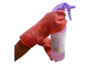
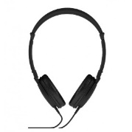
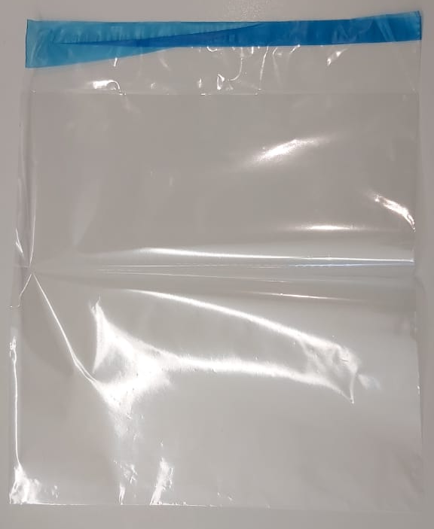
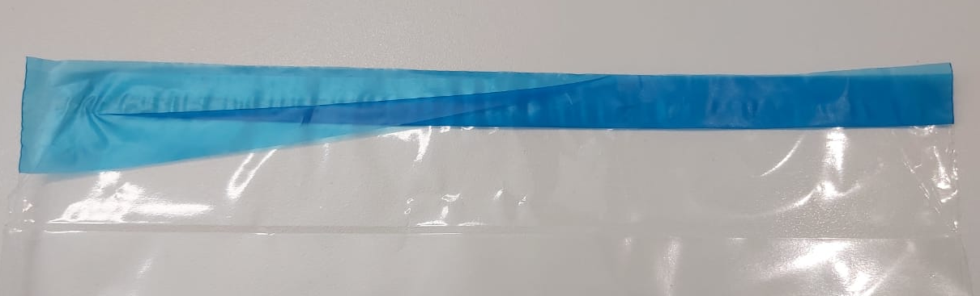
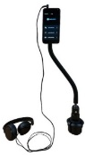


Guia Rápido – Atendimento aos clientes com acessibilidade
Limpeza / Armazenamento do equipamento: Tipo A (cego) – Aparelho Dolby
BRA-GR-ATCLT-ACES-00
Versão: 2.0
Dezembro/2022
LIMPEZA / ARMAZ. DO
EQUIPAMENTO
7
8
9
Borrifar o produto Alpha HP 1:64 no pano multiuso azul (pequena quantidade) e higienizar o fone de ouvido (cabos e encaixe da cabeça).
NOTA: Não passar produto na espuma, como também, na saída de som do fone para não queimá-lo.
O funcionário deve levar o equipamento a até a gerência e realizar o processo de higienização do aparelho.
Colocar o fone de ouvido no saco plástico apropriado. Em seguida, remover a fita azul e fechar a aba (lacrando a embalagem).
12
11
10
10
Limpar o bastão retrátil com o produto Alpha HP 1:64 com a ajuda do pano multiuso azul. Se necessário, passar um pano seco limpo para tirar as manchas do aparelho de acessibilidade (tela e traseira do aparelho). Em seguida, entregar o equipamento para o responsável do turno juntamente com o fone de ouvido (embalado).
Responsável do turno: Deve desligar o equipamento e guardar no local apropriado colocando-o para carregar. Em seguida, trancar o armário com chave.
Preencher as informações na planilha Controle de equipamentos acessibilidade (preencher somente as informações do campo de devolução).

Slide 14
Guia Rápido – Atendimento aos clientes com acessibilidade
Informações Importantes: Tipo A (cego)
BRA-GR-ATCLT-ACES-00
Versão: 2.0
Dezembro/2022
INFORMAÇÕES IMPORTANTES PARA ATENDIMENTO AO CLIENTE TIPO A:
Cumprimentar o cliente tipo A em voz alta: Quando você entrar em uma sala ou lobby do cinema onde há o cliente do tipo A esperando, dizer algo logo para alertá-lo da sua presença. Ficar quieto até se aproximar dele pode fazer com que ele sinta que você apareceu do nada, o que não é confortável.
Perguntar ao cliente tipo A se ele gostaria de ajuda: Se parecer que sim, o melhor a fazer é perguntar em vez de presumir que ela precisa. Diga educadamente "Você gostaria de ajuda?". Se a resposta for sim, pergunte o que ela gostaria que você fizesse. Mas se a resposta for não, é falta de educação insistir. Clientes tipo A são perfeitamente capazes de “se virar” sem ajuda.
Não acaricie o cão-guia de um cliente tipo A: Os cães-guia são animais altamente treinados que melhoram a vida e a segurança de pessoas cegas. As pessoas cegas confiam em seus cães-guia para se moverem e é por isso que você não deve chamar, ou acariciar um cão-guia. Se ele ficar distraído, isso pode gerar uma situação de perigo. Não faça nada que possa chamar a atenção do cão.
Diga ao cliente quando você for sair da sala: Pode não ser intuitivo, mas você deve sempre dizer quando estiver prestes a sair. Não suponha que a pessoa vai conseguir te ouvir saindo. É falta de educação sair sem dizer nada e deixar o cliente falando sozinho.

Slide 15
Guia Rápido – Atendimento aos clientes com acessibilidade
Tipo B (surdo) – Aparelho Dolby
BRA-GR-ATCLT-ACES-00
Versão: 2.0
Dezembro/2022
ATENDIMENTO AOS CLIENTES COM ACESSIBILIDADE TIPO B
1
2
3
4
5
RETIRADA DO EQUIPAMENTO ACESSIBILIDADE
ENTRADA DE SALA / INSTALAÇÃO DO EQUIPAMENTO
LIMPEZA / ARMAZENAMENTO
EQUIPAMENTO
VENDA DE INGRESSOS BILHETERIA
SAÍDA DE SALA
Início
Intermediário
Fim
Atividade
Atividade ponto de controle
Fluxo
Decisão
A
X

Slide 16

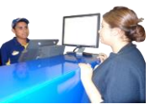
Guia Rápido – Atendimento aos clientes com acessibilidade
Venda de Ingressos: Tipo B (surdo) – Aparelho Dolby
BRA-GR-ATCLT-ACES-00
Versão: 2.0
Dezembro/2022
ABORDAGEM
1
2
3
Identificar se o cliente necessita utilizar o equipamento. Em seguida, solicitar um documento com foto. Lembre-se, o cliente não pode te ouvir, e você precisa ser o mais objetivo durante a fala para que ele possa interpretar sua leitura labial.
IMPORTANTE
Certificar a disponibilidade do equipamento com a gerência. Em seguida, informar ao cliente que seu documento será entregue somente no final da sessão.
Dizer:“Bom dia, tarde ou noite. Bem vindo(a) a Cinépolis” fazendo sempre contato visual com o cliente e sorrindo.
NOTA: A entrega do equipamento só poderá ser realizada mediante a apresentação do documento.
5
4
Perguntar: “Para qual sessão o(a) Sr(a) gostaria de assistir?
Tipos de respostas do cliente:
O Cliente solicita o filme e a sessão. Marcar o que o cliente pediu.
O Cliente solicita o filme sem horário. Dizer: “Nós temos Sr(a) nos horários (as xxx horas) nas salas (mencionar os tipos de salas).
O Cliente solicita o horário, sem filme. Dizer: “Nós temos Sr(a) os filmes (mencionar os nomes dos filmes) as xxx horas nas salas (mencionar os tipos de salas).
NOTA: Em caso de dificuldade, pedir para o cliente apontar o filme e a sessão desejada (você pode utilizar os telões da Bilheteria ou a programação do dia para indicar os filmes e horários para o cliente.
Esforce-se para falar normalmente, pois sussurrar e gritar são ações que distorcem os movimentos dos lábios, dificultando a leitura e a interpretação do cliente.
A
Selecionar o filme, assento e o horário da sessão.
NOTAS:
Situação em que o equipamento não estiver disponível, orientar o cliente dizendo: “A Cinépolis possui um número determinado de equipamentos de acessibilidade conforme a LEI Nº 13.146 de 06/07/15 e Instrução Normativa n° 128 de 13/09/16, e no momento não temos nenhum disponível” (consultar a tabela e quantidade mínima de equipamentos por sala para instruir o cliente). Caso a compra do ingresso tenha sido pela internet, realizar o processo de estorno (devolução de dinheiro) conforme o processo Atendimento e Controle de Salas - Devolução de Efetivo.
Caso o filme escolhido pelo cliente seja de classificação 18 anos, identificar no documento entregue pelo cliente (se necessário) a sua maioridade.
Censura para clientes abaixo da classificação, somente acompanhado por um responsável maior de idade diante do preenchimento do termo de autorização.

Slide 17
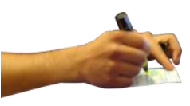
Guia Rápido – Atendimento aos clientes com acessibilidade
Venda de Ingressos: Tipo B (surdo) – Aparelho Dolby
BRA-GR-ATCLT-ACES-00
Versão: 2.0
Dezembro/2022
PAGAMENTO: DINHEIRO E CARTÃO
OPÇÃO DE PAGAMENTO EM DINHEIRO
6
7
8
Dizer: Sr(a) “Seu total é de R$xx.xx”.
Após o recebimento do dinheiro, dizer: “Recebo R$xx.xx” e lhe entrego “R$ xx.xx” de troco. Em seguida, guardar o dinheiro do cliente no caixa.
A
Perguntar a forma de pagamento do cliente.
Fazer sinal visuais e mímica pode ajudar durante o atendimento.
Exemplo: “Fazer simulação de dinheiro com os dedos, em seguida abrir os dois braços fazendo sinal de pergunta”.
Registrar a opção de pagamento conforme o direito de meia entrada ou gratuidade de acordo com a lei municipal de cada cidade.
NOTA: Saiba mais sobre a lei municipal de cada cidade em: Planilha de Legislação de Meia Entrada por região.
NOTA: Se necessário, faça os numerais com as mãos ou desenhe no ar para demonstrar.
OPÇÃO DE PAGAMENTO EM CARTÃO
11
10
9
Entregar o ingresso do cliente informando o nome do filme, sala, horário, poltrona e fileira e grifar o(s) ingresso(s). Em seguida, entregar o comprovante do cartão ou do dinheiro.
Dizer: Sr(a) “Seu total é de R$xx.xx”.
Orientar o cliente a introduzir o cartão no pinpad apontando para a máquina.
Solicitar a presença do responsável do turno para a entrega do equipamento de acessibilidade tipo B.
NOTA: Se necessário, faça os numerais com as mãos ou desenhe no ar para demonstrar.

Slide 18
Guia Rápido – Atendimento aos clientes com acessibilidade
Venda de Ingressos: Tipo B (surdo) – Aparelho Dolby
BRA-GR-ATCLT-ACES-00
Versão: 2.0
Dezembro/2022
PAGAMENTO: CONVITE E CORTESIA
6
7
8
A
Perguntar a forma de pagamento do cliente.
Fazer sinal visuais e mímica pode ajudar durante o atendimento.
Exemplo: “Fazer simulação de dinheiro com os dedos, em seguida abrir os dois braços fazendo sinal de pergunta”.
Registrar a opção de pagamento conforme o voucher.
NOTA: Validar as restrições e vigência do voucher.
Registrar o código do voucher localizado no verso do cartão no sistema.
11
10
9
Entregar o ingresso do cliente informando o nome do filme, sala, horário, poltrona e fileira e grifar o(s) ingresso(s). Em seguida, entregar o comprovante do cartão ou do dinheiro.
Preencher a Planilha Lista de passes e solicitar para que o cliente/funcionário assine e o responsável pelo turno também. Após, carimbar a cortesia/convite como “cancelado” e colocar a data do cancelamento.
Solicitar a presença do responsável do turno para a entrega do equipamento de acessibilidade tipo B.
NOTAS:
Caso haja algum problema durante a validação do código, usar a tecla cortesia como exceção.
Validar se o tipo de sala escolhido pelo cliente coincide com as informações descritas na cortesia/convite.

Slide 19

Guia Rápido – Atendimento aos clientes com acessibilidade
Retirada do Equipamento: Tipo B (surdo) – Aparelho Dolby
BRA-GR-ATCLT-ACES-00
Versão: 2.0
Dezembro/2022
RETIRADA DO EQUIPAMENTO
1
2
3
Se apresentar ao cliente dizendo: “Bom dia, tarde ou noite. Bem vindo(a) a Cinépolis fazendo sempre contato visual com o cliente e sorrindo. Dizer: “Meu nome é XXX e vou acompanhá-lo(a) até a sessão”.
Responsável do turno: Deve retirar o equipamento de acessibilidade na Gerência (cliente TIPO B)
Cinepolito da Bilheteria deve entregar o documento com foto para o responsável do turno.
6
5
4
Informar ao cliente que é necessário o preenchimento e assinatura e entregar o Termo de Empréstimo do Aparelho de Acessibilidade (verificar documentos anexos com termo de empréstimo)
Também preencher planilha de controle de uso de equipamento de acessibilidade.
Acompanhar o cliente até a sessão.
Responsável do turno: Confirmar o nome do cliente, filme, horário da sessão e assento.
NOTAS:
A entrega do equipamento de acessibilidade deve ser feita somente no momento da entrada do cliente para sala.
Atenção para não pegar o equipamento descarregado.
Fique um pouco mais distante do que o normal, para que a pessoa consiga ver todos os seus gestos. Além disso, evite colocar coisas próximas da boca ao falar, por exemplo: Coçar o rosto.

Slide 20
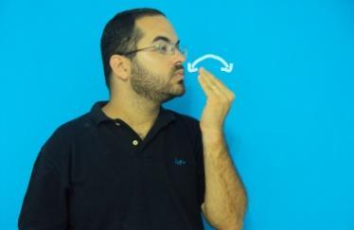
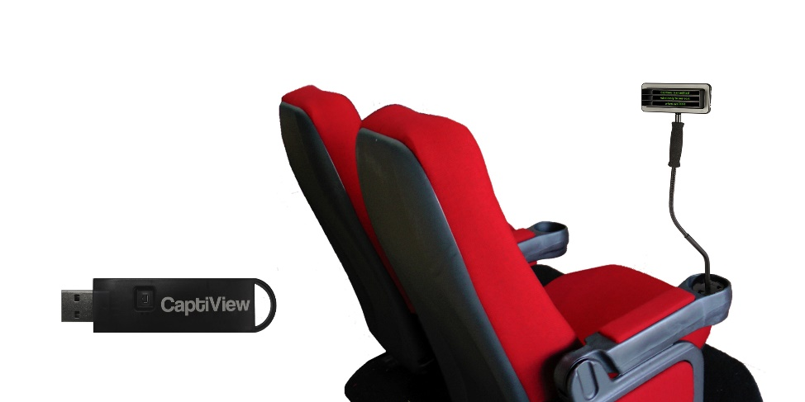

Guia Rápido – Atendimento aos clientes com acessibilidade
Entrada de sala / Instalação do equipamento na poltrona : Tipo B (surdo) – Aparelho Dolby
BRA-GR-ATCLT-ACES-00
Versão: 2.0
Dezembro/2022
ENTRADA DE SALA / INST. DO EQUIPAMENTO
1
2
3
Perguntar ao cliente se ele deseja comprar algum de nossos produtos na Bomboniere. Após, conduzir o cliente até a sala.
NOTA: Fazer sinal visuais e mímica pode ajudar a compreensão do cliente.
Carimbar o ingresso do cliente como “conferido” ou pedir para ele validar o ingresso eletrônico ao passar no pódio.
Se necessário, orientar o cliente a sua poltrona.
6
5
4
A
Ajustar cuidadosamente a trava que fica localizada entre o bastão e o aparelho. Em seguida, perguntar ao cliente se ele prefere o aparelho na vertical ou horizontal.
NOTA: Instruir o cliente sobre a trava para ele não forçar e quebrar o equipamento.
Selecionar o número da sala no aparelho e clicar em conectar. Em seguida, perguntar ao cliente se ele prefere Legenda descritiva ou Libras.
Acomodar o equipamento no porta copos localizado no braço da poltrona do cliente. Em seguida, fixar corretamente o bastão na poltrona.

Slide 21

Guia Rápido – Atendimento aos clientes com acessibilidade
Entrada de sala / Instalação do equipamento na poltrona : Tipo B (surdo) – Aparelho Dolby
BRA-GR-ATCLT-ACES-00
Versão: 2.0
Dezembro/2022
7
8
9
A
Mostrar ao cliente que ele pode voltar a qualquer momento a opção inicial e pode trocar o tipo de exibição. Em seguida, ajustar o bastão de maneira confortável para o cliente.
Informar ao cliente que haverá um funcionário no termino da sessão para recolher o equipamento de acessibilidade e lhe entregar o documento.
Perguntar para o cliente se ele possui alguma dúvida.
10
Despedir-se do cliente dizendo: “Obrigado(a) divirta-se” (acenando para o cliente).
NOTA: O responsável do turno que acompanhou a entrada da sala, deve entregar o documento do cliente e recolher o equipamento no final da sessão, além de rasgar e descartar na frente do cliente o Termo de Empréstimo do Equipamento de Acessibilidade.

Slide 22
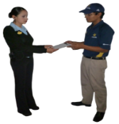
Guia Rápido – Atendimento aos clientes com acessibilidade
Saída de Sala: Tipo B (surdo) – Aparelho Dolby
BRA-GR-ATCLT-ACES-00
Versão: 2.0
Dezembro/2022
SAÍDA DE SALA
1
2
3
Responsável pela saída de sala (acessibilidade) deve direcionar-se até a gerência e solicitar o documento do cliente.
Se apresentar ao cliente dizendo: “Bom dia, tarde ou noite” fazendo sempre contato visual com o cliente e sorrindo.
.
Aguardar o término do filme.
6
5
4
Retirar cuidadosamente o equipamento de acessibilidade da poltrona. Em seguida, levar o aparelho até a gerência.
Entregar o documento na mão do cliente, e mostrando a ele, rasgar e descartar o termo de empréstimo de aparelho.
Despedir-se do cliente dizendo: “obrigado(a)”.
NOTAS:
O Cinepolito que realizará a saída da sala de acessibilidade, deve entrar na sala 10 minutos antes do término da sessão.
Deve ficar em absoluto silêncio aguardando o final do filme.

Slide 23

Guia Rápido – Atendimento aos clientes com acessibilidade
Limpeza / Armazenamento do equipamento: Tipo B (surdo) – Aparelho Dolby
BRA-GR-ATCLT-ACES-00
Versão: 2.0
Dezembro/2022
LIMPEZA / ARMAZ. DO
EQUIPAMENTO
7
8
9
Limpar o bastão retrátil com o produto Alpha HP 1:64 com a ajuda do pano multiuso azul. Se necessário, passar um pano seco limpo para tirar as manchas do aparelho de acessibilidade (tela e traseira do aparelho). Em seguida, entregar o equipamento para o responsável do turno.
Preencher as informações na planilha Controle de equipamentos acessibilidade (preencher somente as informações do campo de devolução).
O funcionário deve levar o equipamento a até a gerência e realizar o processo de higienização do aparelho.
10
10
Responsável do turno: Deve desligar o equipamento e guardar no local apropriado colocando-o para carregar. Em seguida, trancar o armário com chave.

Slide 24
Guia Rápido – Atendimento aos clientes com acessibilidade
Informações Importantes: Tipo B (surdo)
BRA-GR-ATCLT-ACES-00
Versão: 2.0
Dezembro/2022
INFORMAÇÕES IMPORTANTES PARA ATENDIMENTO AO CLIENTE TIPO B:
Permaneça no campo de visão do cliente: Ao se comunicar com cliente tipo B, é importante manter o olhar no mesmo nível do outro.
Estabeleça contato visual: Os olhos e a expressão facial transmitem o seu tom de voz e o estilo da conversa, o que torna o contato visual bastante importante. Esforce-se bastante para não virar o rosto durante o atendimento. Fique um pouco mais distante do que o normal, para que o cliente consiga ver todos os seus gestos.
Fale em um tom de voz normal: Esforce-se para falar normalmente, pois sussurrar e gritar são ações que distorcem os movimentos dos lábios, dificultando a leitura. Para um surdo, isso é muito mais complicado do que entender o tom de voz normal. Evite colocar coisas próximas da boca ao falar, por exemplo: coçar o rosto ou mascar chiclete.
Use gestos e sinais visuais: A movimentação física pode ser bastante útil na hora de se comunicar com o cliente tipo B. Você pode por exemplo, apontar para alguma coisa ou segurar o objeto do qual está falando. Outra opção seria fazer uma mímica de uma ação (como beber ou comer) para ilustrar o que está dizendo. Faça os numerais com as mãos ou desenhe no ar para demonstrar algo, se necessário.

Slide 25
Anexo

Slide 26
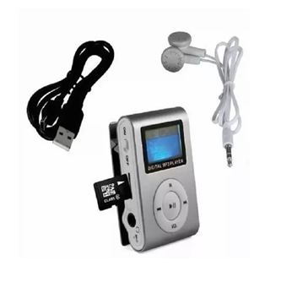



Kit Acessibilidade
Cinema deve conter:
- Banners com orientações aos clientes fixados na parede próximo à bilheteria;
- Equipamento de acessibilidade Dolby (completo contendo: receptor de sinal, braço móvel, aparelho celular, fone de ouvido e
carregador de bateria);
- 1 MP3 player com fone de ouvido intra-auricular com arquivo de orientações ao cliente (áudio descrição);
- 2 fones de ouvido com entrada P2 intra-auricular;
- 2 suportes de pescoço para celular;
BANNERS PRÓXIMOS Á BILHETERIA
EQUIPAMENTO DE ACESSIBILIDADE DOLBY
MP3 PLAYER COM FONE DE OUVIDO
FONE DE OUVIDO INTRA-AURICULAR
SUPORTE DE PESCOÇO PARA CELULAR
Garantir a guarda em local seguro (armário definido) com carga de bateria, higienizados e embalados conforme processo padrão.
Fazer Check list de controle diário.

Slide 27


Termo de Responsabilidade
Termos de Empréstimo - Equipamentos Dolby – Acessibilidade - Deficiente Visual

Slide 28

Termo de Responsabilidade
Termos de Empréstimo - Equipamentos Dolby – Acessibilidade - Deficiente Auditivo

Slide 29

Planilha de Controle
Planilha de controle de uso - Equipamentos – Acessibilidade

Slide 30

Quantidade Equipamento Acessibilidade - Dolby

Slide 31
Quantidade Equipamento Acessibilidade - Dolby

